Slide 1
SAINS KSSM TINGKATAN 2 BAB 1
1.0 BIODIVERSITI
SMK SUNGAI RAMBAI – JUWAIRIAH MOHAMED
SMK SELANDAR- SITI FARIZA ZAIDAN
SMK SULTAN ALAUDDIN – ROHAIZAD ADAN

Slide 2
BIODIVERSITI
KEPELBAGAIAN ORGANISMA
PENGELASAN ORGANISMA

Slide 3
BIODIVERSITI
Definisi biodiversiti.
2. Bagaimana wujudnya biodiversiti.
3. Kepentingan Biodiversiti dari segi:
- Sumber makanan,
- Keseimbangan alam,
- Menjana ekonomi seperti tempat rekreasi, pelancongan,
bioteknologi, perubatan, bahan mentah industri,
- Bahan mentah (Sumber ekologi)
- Pendidikan
- Perubatan
4. Kedudukan Malaysia sebagai salah satu daripada 12 negara
Mega Biodiversiti perlu dipelihara

Slide 4
PENGURUSAN
KESAN AKTIVITI MANUSIA TERHADAP BIODIVERSITI
KAEDAH PEMELIHARAAN DAN PEMULIHAN BIODIVERSITI

Slide 5
PENGELASAN ORGANISMA
HAIWAN
INVERTEBRATA
VERTEBRATA
TANPA KAKI
BERKAKI
IKAN
MAMALIA
3 PASANG KAKI
AMFIBIAN
BURUNG
BADAN TANPA BERSEGMAN
REPTILIA
LEBIH DARIPADA 3 PASANG KAKI
BADAN BERSEGMAN

Slide 6
PENGELASAN ORGANISMA
TUMBUHAN
TIDAK BERBUNGA
BERBUNGA
LUMUT
KONIFER
DIKOTILEDON
MONOKOTILEDON
PAKU - PAKIS

Slide 7
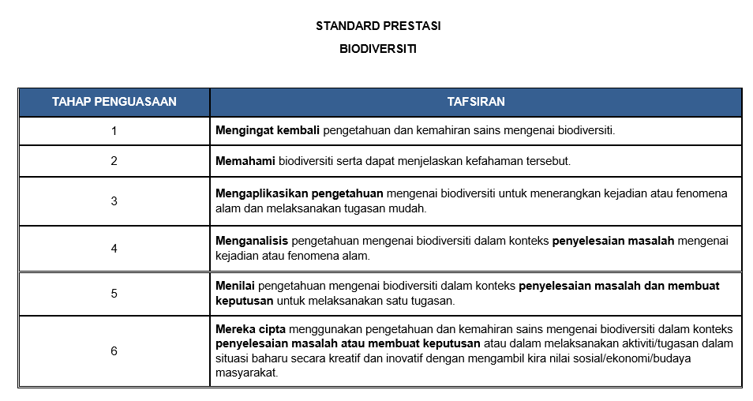

Slide 8
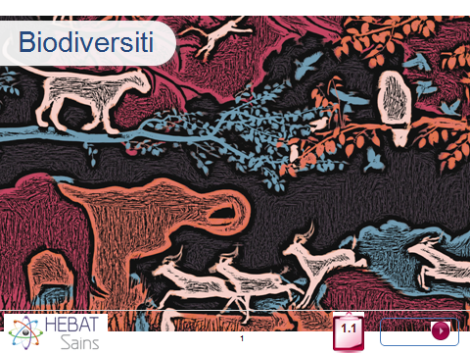

Slide 9
Standard kandungan: 1.1 Kepelbagaian organisma
Standard pembelajaran:
1.1.1 Menghuraikan dan berkomunikasi
mengenai biodiversiti
KLIK DISINI UNTUK VIDEO HEBAT SAINS –rujuk modul 26 hebat sains

Slide 10
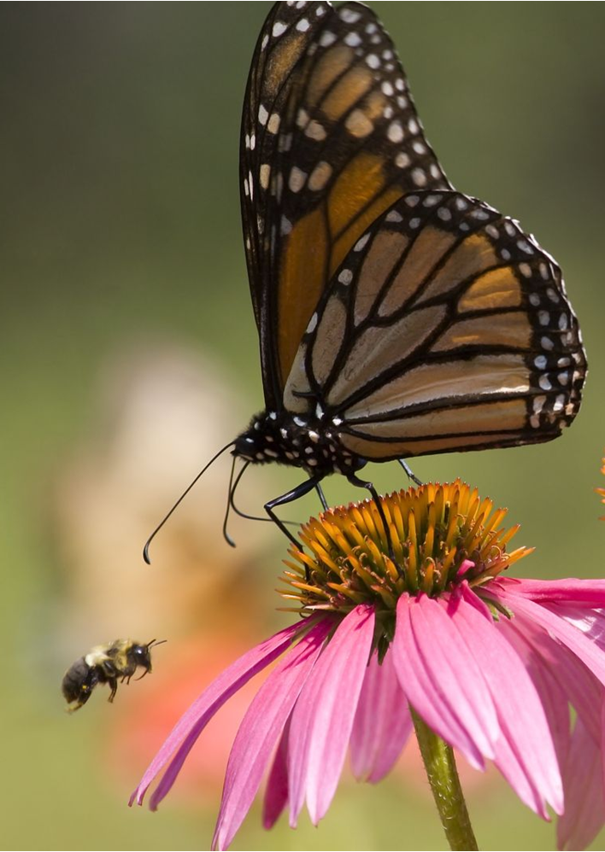
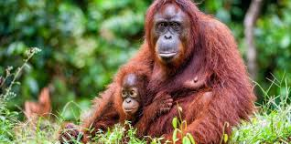
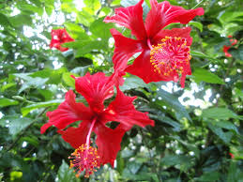
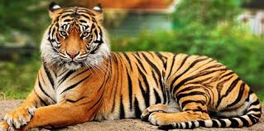
KEPELBAGAIAN HAIWAN DAN TUMBUHAN DI MALAYSIA

Slide 11
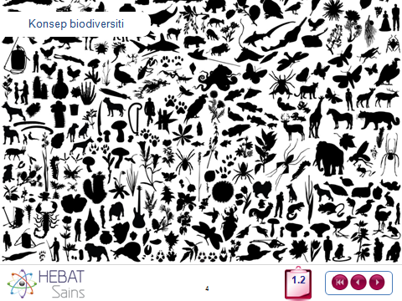
Klik disini untuk lembaran kerja 1.2- rujuk modul 26 hebat sains

Slide 12
Definisi biodiversiti:
kepelbagaian organisma sama ada mikroorganisma,haiwan
atau tumbuhan disebut sebagai biodiversiti
Bagaimana wujudnya biodiversiti?
Biodiversiti wujud akibat kepelbagaian habitat dan cuaca.Di mana organisma yang berbeza mempunyai ciri-ciri yang berbeza untuk menyesuaikan diri dan kemandirian di habitat masing masing

Slide 13
Konsep biodiversiti agak kompleks kerana boleh menjadi
a)Kepelbagaian gen(kepelbagaian dalam satu spesies yang
diberi)
b)Kepelbagaian spesies(antara spesies)
c)Kepelbagaian habitat
d)Kepelbagaian peranan ekologi sekalipun(peranan spesies
yang berbeza dalam komuniti tempat tinggal spesies
tersebut

Slide 14
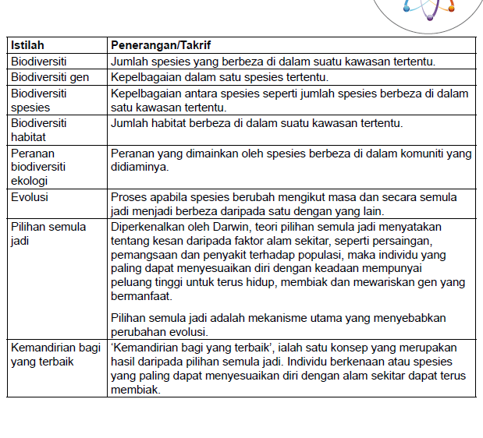
JAWAPAN BAGI LEMBARAN KERJA

Slide 15
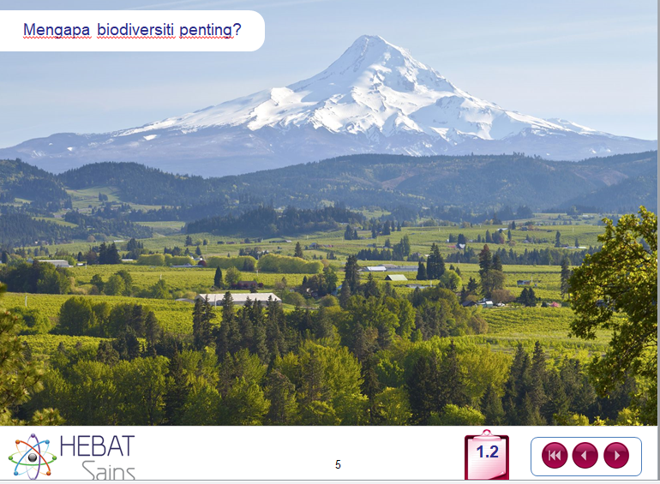
Panduan / contoh jawapan- rujuk modul 26 hebat sains

Slide 16
KEPENTINGAN BIODIVERSITI
KEPENTINGAN BIODIVERSITI
SUMBER MAKANAN
TEMPAT REKREASI
PERUBATAN
BAHAN MENTAH INDUSTRI
KESEIMBANGAN ALAM
PENDIDIKAN

Slide 17
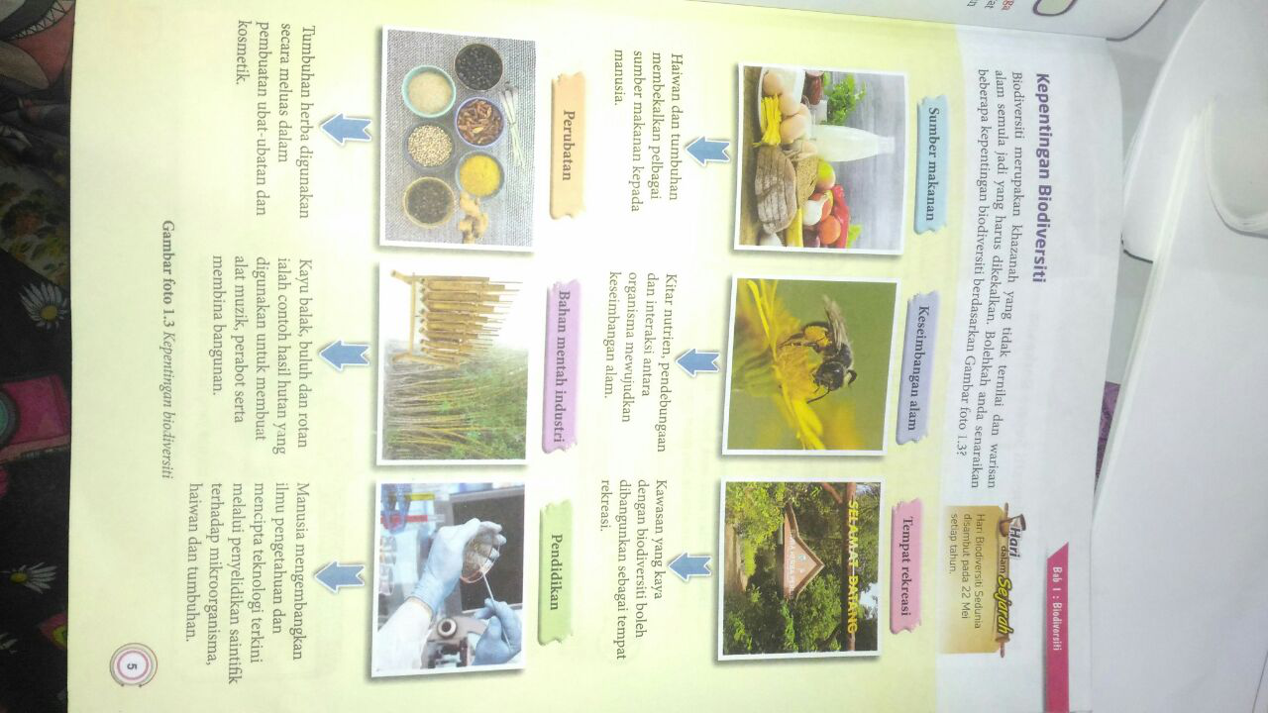

Slide 19
Standard kandungan: 1.1 Kepelbagaian organisma
Standard pembelajaran:
1.1.2 Mewajarkan keperluan pengurusan biodiversiti yang berkesan

Slide 20
Video pembalakan haram you tube https://www.youtube.com/watch?v=CXqScvw3TeI. Sila klik butang di bawah

Slide 21
AKTIVITI KUMPULAN
Minta murid membentuk kumpulan
Contoh 6 kumpulan ( 2 kumpulan berbincang faktor-faktor haiwan dan tumbuhan yang terancam kepupusan.
2 kumpulan mencari maklumat/ berbincang kesan aktiviti manusia terhadap biodiversiti
2 kumpulan berbincang kaedah memelihara dan memulihara biodiversiti termasuk spesies endermik ( rujuk buku teks info sains m/s 6) dan terancam.
Guru mencungkil idea murid / minta murid bina peta i-think

Slide 22
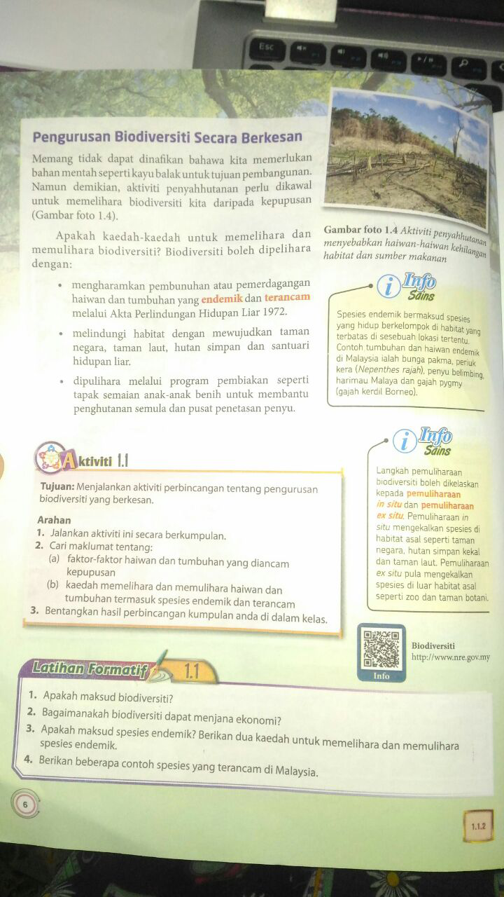

Slide 23
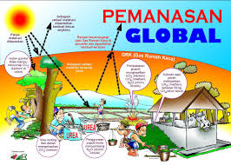
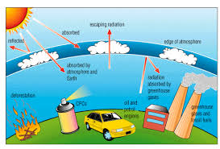
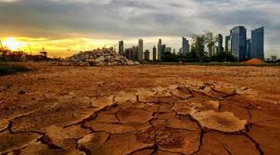
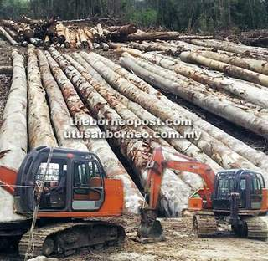
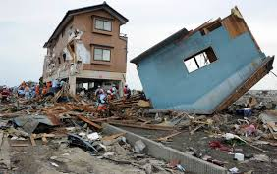
KESAN AKTIVITI MANUSIA TERHADAP BIODIVERSITI

Slide 25
Standard kandungan: 1.2 pengelasan organisma
Standard pembelajaran:
1.2.1 Membezakan organisma dengan kekunci
dikotomi berdasarkan ciri-ciri sepunya
1.2.2 Mencirikan kumpulan taksonomi utama

Slide 26
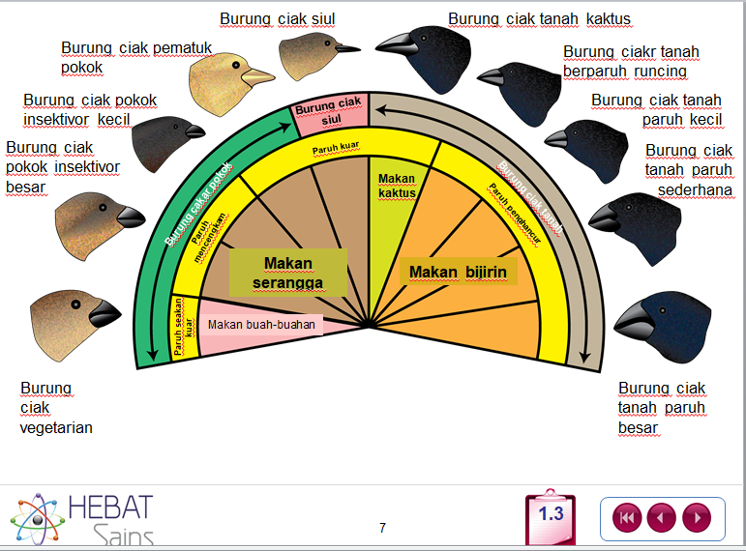
AKTIVITI KEMANDIRIAN HIDUP- BURUNG CIAK DARWIN – rujuk lampiran 1.3 modul 26 hebat sains

Slide 27
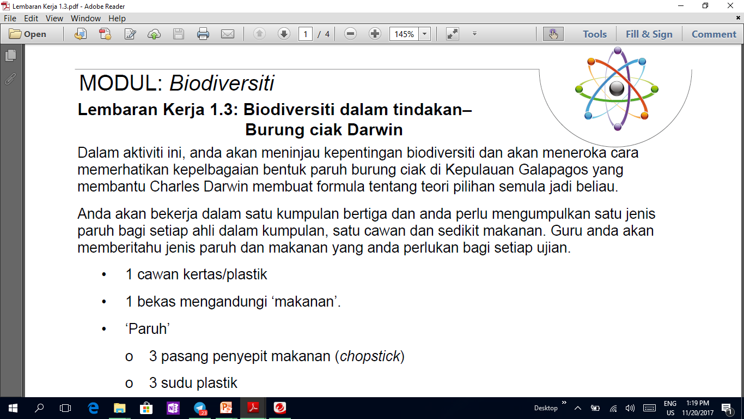
Panduan / contoh jawapan
Klik lampiran 1.3

Slide 28
HAIWAN

Slide 29
INVERTEBRATA
TANPA BERKAKI
BERKAKI
BADAN TIDAK BERSEGMAN
BADAN BERSEGMAN
3 PASANG KAKI
LEBIH DARIPADA 3 PASANG KAKI
MEMPUNYAI BADAN BERSEGMEN.
MEMPUNYAI KULIT KERAS

Slide 30
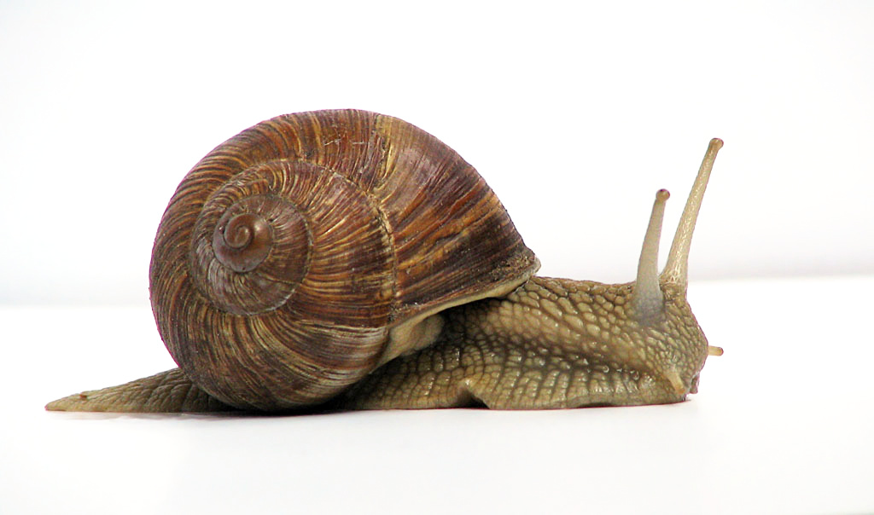
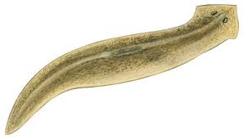
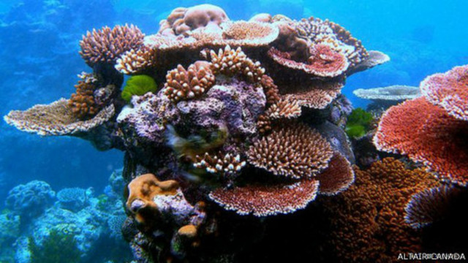
CACING PIPIH
SIPUT
BATU KARANG

Slide 31
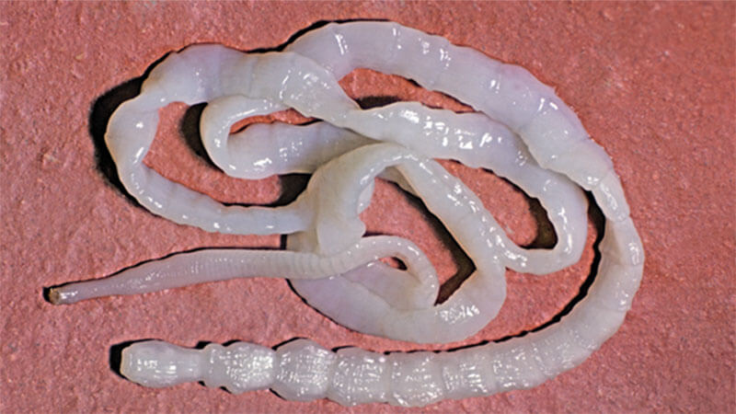
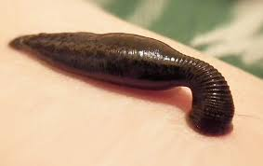
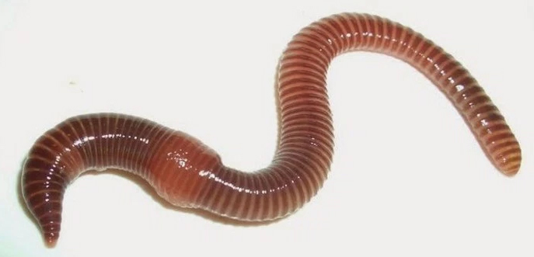
CACING PIPIH
LINTAH
CACING TANAH

Slide 32
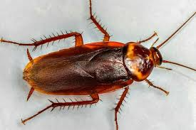
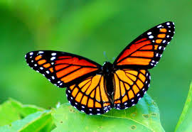
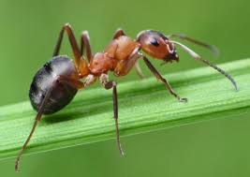
LIPAS
KUPU - KUPU
SEMUT

Slide 33
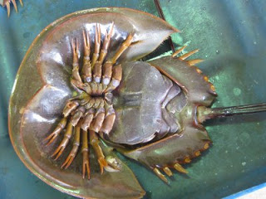
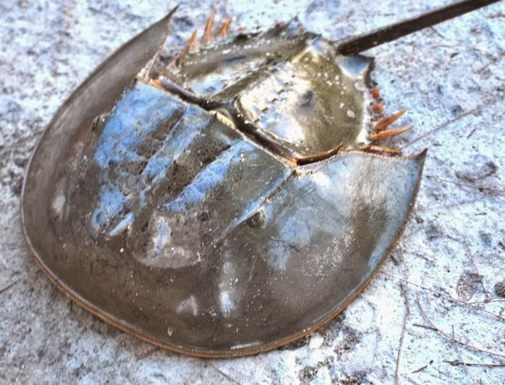
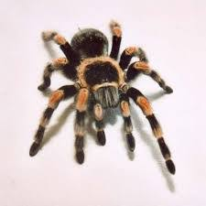
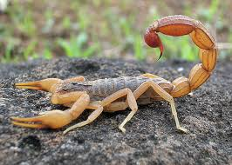
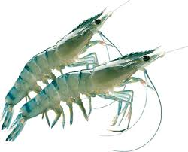
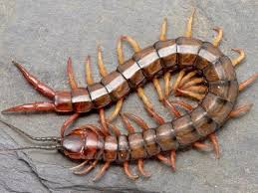
BELANGKAS
LABAH - LABAH
KALA JENGKING
UDANG
LIPAN

Slide 34
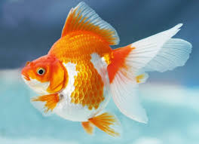
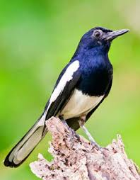
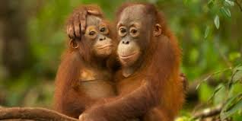
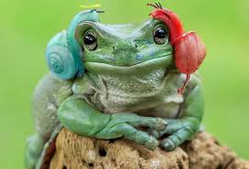
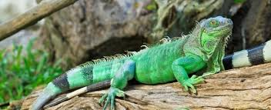
VERTEBRATA
IKAN
BURUNG
MAMALIA
AMFIBIAN
REPTILIA

Slide 35
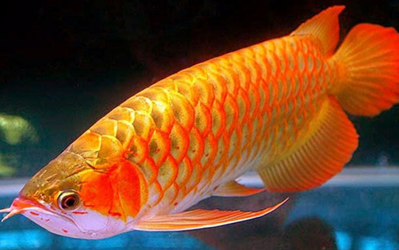
POIKILOTERMA
Organisma yang mempunyai SUHU BADAN YANG BERUBAH – UBAH MENGIKUT PERSEKITARAN
PERSENYAWAAN LUAR
BADAN DILITUPI SISIK KERAS YANG BERLENDIR
CIRI SEPUNYA IKAN
BERTELUR
MEMPUNYAI SIRIP DAN EKOR
BERNAFAS MELALUI INSANG

Slide 36
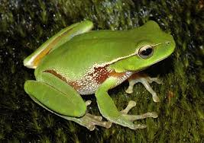
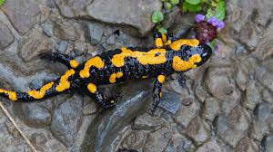
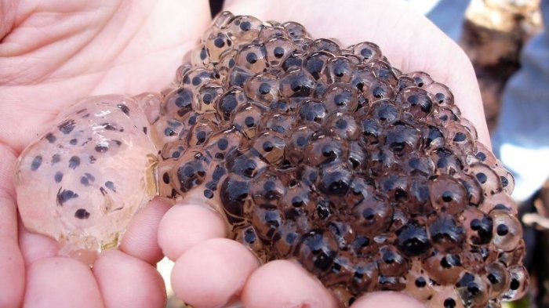
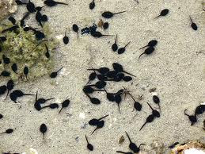
POIKILOTERMA
PERSENYAWAAN LUAR
BADAN DILITUPI KULIT LEMBAB
CIRI SEPUNYA AMFIBIA
BERTELUR BERLENDIR DAN TIDAK BERCENGKERANG
BOLEH HIDUP DI DARAT DAN AIR
BERNAFAS :
DEWASA : PEPARU, KULIT LEMBAB
ANAK : INSANG

Slide 37
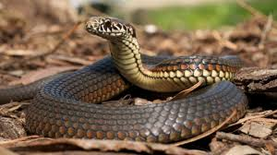
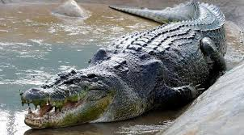
POIKILOTERMA
PERSENYAWAAN DALAM
BADAN DILITUPI SISIK DAN BERKULIT KERAS
CIRI SEPUNYA REPTILIA
BERTELUR BERCENGKERANG
BERNAFAS MELALUI PEPARU

Slide 38
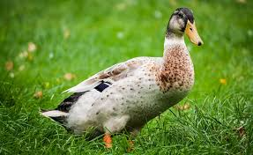
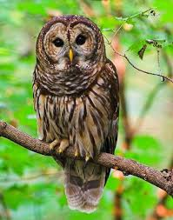
HOMOIOTERMA
Organisma yang mempunyai SUHU BADAN YANG MALAR DAN BEBAS DARIPADA SUHU PERSEKITARAN
PERSENYAWAAN DALAM
BADAN DILITUPI BULU PELEPAH (UNTUK MENGEKALKAN SUHU BADAN)
CIRI SEPUNYA BURUNG
BERTELUR BERCENGKERANG KERAS
MEMPUNYAI SAYAP/ KEPAK (BANTU TERBANG)
BERNAFAS MELALUI PEPARU

Slide 39
HOMOIOTERMA
PERSENYAWAAN DALAM
BADAN DILITUPI BULU DAN RAMBUT
CIRI SEPUNYA MAMALIA
MELAHIRKAN DAN MENYUSUKAN ANAK
BERNAFAS MELALUI PEPARU

Slide 40
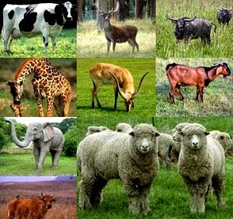
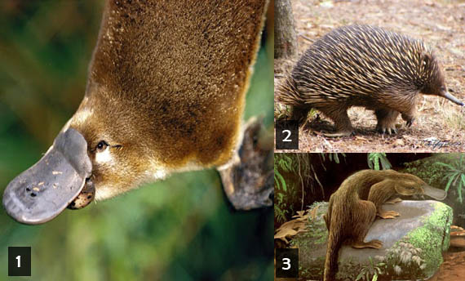

Slide 41
TUMBUHAN

Slide 42
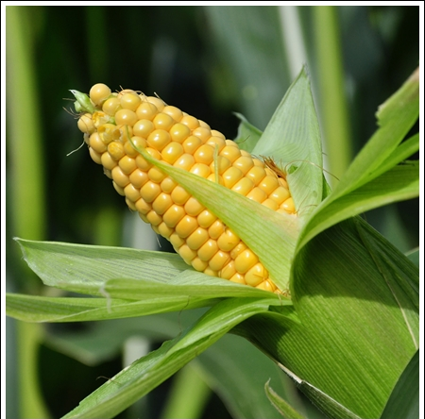

TUMBUHAN
TIDAK BERBUNGA
BERBUNGA
LUMUT
KONIFER
MONOKOTILEDON
DIKOTILEDON
PAKU - PAKIS

Slide 43



TIDAK BERBUNGA
LUMUT
PAKU - PAKIS
KONIFER
Membiak dengan menghasilkan SPORA.
BUKAN VASKULAR
Membiak dengan menghasilkan SPORA.
VASKULAR
Membiak dengan menghasilkan SPORA.
VASKULAR

Slide 44
TUMBUHAN
VASKULAR
TANPA VASKULAR
Mempunyai SISTEM VASKULAR yang mengangkut AIR dan MAKANAN keseluruh bahagian tumbuhan.
Mempunyai akar, batang dan daun NYATA.
Tumbuhan RINGKAS dan KECIL tanpa sistem vaskular.

Slide 45


TUMBUHAN BERBUNGA
MONOKOTILEDON | PERBEZAAN | DIKOTILEDON
1 | BILANGAN KOTILEDON | 2
SERABUT | AKAR | TUNJANG
SELARI | URAT DAUN | JEJALA
LEMBUT | BATANG | KEBANYAKKAN BERKAYU
POKOK PADI, POKOK JAGUNG | CONTOH | POKOK DURIAN, BUNGA RAYA

Slide 46


